Slide 1
TUTORIAL
BIBLIOTEKI REACT
REACT
Temat numer 1

Slide 2
O czym prezentacja
01
04
Czym jest React?
DOM
02
05
Programowanie deklaratywne a React
React a HTML i JS XML
03
06
Komponenty Reacta
Pierwsza aplikacja
Krótko i teoretycznie o bibliotece
Document Object Model
Czym jest i co daje ?
Tworzenie komponentów przy pomocy JavaScript XML
Jako podstawa budowania aplikacji
Budowa pierwszej aplikacji i wstępna konfiguracja

Slide 3

Biblioteka React
REACT
Darmowa biblioteka JS open-source, którą stworzył programista Facebooka, Jordan Walke w 2013 roku. Nie jest pełnowymiarową biblioteką, wykorzystuje się ją najczęściej do tworzenia prostych interfejsów graficznych w języku programowania JavaScript. Dobra znajomość Reacta pozwala zoptymalizować tworzenie interaktywnych UI.
Obecnie z Reacta korzystają takie korporacje jak: Netflix, Imgur czy PayPal.
Właśnie ze względu na wzrost znaczenia UX/UI w projektowaniu sklepów e-commerce warto poświęcić się nauce Reacta. Obecne trendy stawiają na prosty, minimalistyczny i przejrzysty interfejs, a do tego zdecydowanie nada się React.

Slide 4
Atuty biblioteki React
ŁATWA
WYDAJNA
PERSPEKTYWICZNA
React zapewnia prostą konstrukcję aplikacji, łatwą do zrozumienia strukturę oraz intuicyjne operowanie na obiektach.
Mnogość dokumentacji i poradników biblioteki pozwala na jego szybką oraz efektywną naukę
Struktura bazująca na komponentach i dynamicznym ładowaniu strony w połączeniu z virtual DOM zapewnia wydajną architekturę
React uważany jest aktualnie za bardzo popularne rozwiązanie do tworzenia aplikacji front-endowych. Mnóstwo ofert pracy powoduje, że jest to ciekawa opcja dla każdego, kto myśli o tworzeniu aplikacji

Slide 5
Programowanie deklaratywne
Biblioteka React wykorzystuje wiele fundamentalnych koncepcji programowania deklaratywnego. Pozwala to na znacznie szybszą implementację konkretnych elementów, a także ich zrozumienie.

Slide 6
Podejście imperatywne
const root = document.getElementById('root');
const paragraph = document.createElement('p');
const paragraphContent = document.createTextNode("I'm a imperative paragraph!");
paragraph.appendChild(paragraphContent);
root.appendChild(paragraph);
Przekazujemy krok po kroku CO i JAK ma być wykonane
Trudniejsze do zrozumienia względem podejścia deklaratywnego

Slide 7
Podejście deklaratywne
Przekazujemy tylko CO ma zostać wykonane
Znacznie szybsza metoda na wykonanie czynności
Łatwiejsze i przyjemniejsze do zrozumienia
Szybsze do debugowania
<body>
<div id="root"></div>
<p>Im a declarative paragraph!</p>
</body>

Slide 8
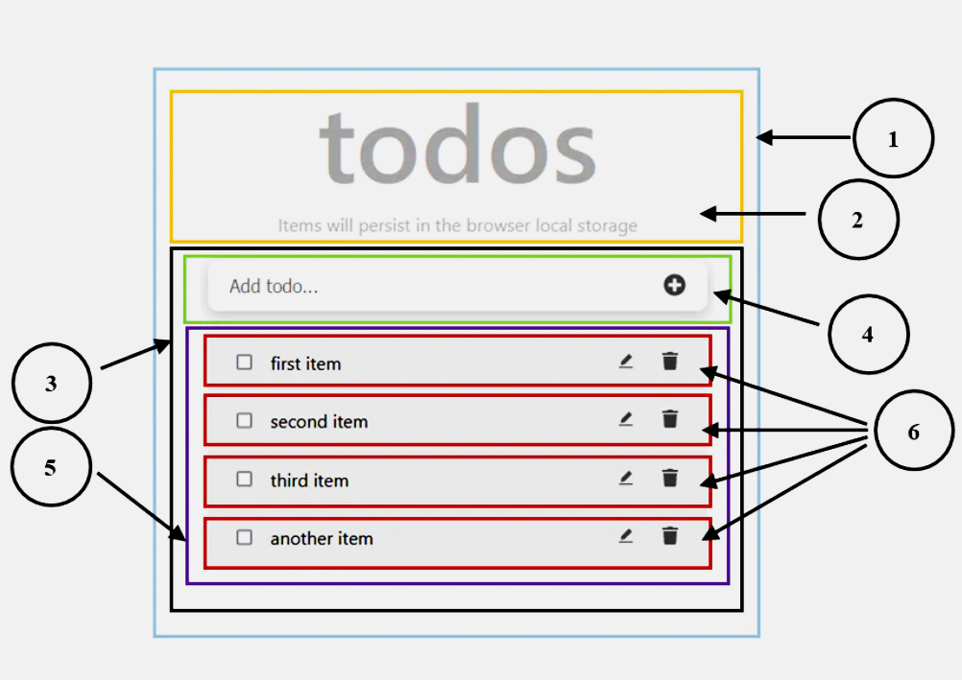
Komponenty Reacta
REACT
Budując jakąkolwiek aplikację, czy to backendową, czy frontendową, warto całą strukturę podzielić na mniejsze elementy o znacznie mniejszym zakresie odpowiedzialności.
Posługując się Reactem, tworząc aplikację dzielimy interfejs na poszczególne elementy nazywając je komponentami, które pozwalają nam na podzielenie logiki systemu w wygodny i przejrzysty sposób.

Slide 9
Atuty podziału na komponenty
Większa kontrola nad kodem
Kod łatwiejszy do testowania
Przejrzystszy kod
Kod wygodny do edycji
Separacja odpowiedzialności

Slide 10
DOM (Document Object Model)
DOM
Obiektowy model dokumentu reprezentujący w pamięci RAM komputera całą strukturę dokumentu HTML wygenerowaną dzięki przesłanym tekstowo informacjom (front-endowym zasobom witryny).
DOM zapewnia także językowi JavaScript sposoby modyfikacji istniejącej w pamięci RAM struktury z poziomu skryptu.
Hierarchia DOM w połączeniu z językiem JS stanowi dla programisty webowego tzw. API - interfejs programowania aplikacji webowej.

Slide 11
DOM ciąg dalszy
DOM możemy modyfikować poprzez tworzenie, modyfikowanie i dołączanie węzłów oraz atrybutów.
Metody dokumentu
document.getElementById() – zwraca element o atrybucie id
document.getElementsByTagName(znacznik) – zwraca tablica zawierająca elementy o podanej nazwie znacznika symbol wieloznaczny * pozwala otrzymać tablicę wszystkich węzłów dokumentu
document.createTextNode(tekst) – tworzy nowy węzeł tekstowy zawierający podany tekst
document.createElement(znacznik) – tworzy nowy element html, po utworzeniu można go dodać do dokumentu
document.documentElement – obiekt reprezentujący sam dokument, pozwala na odczyt informacji o dokumencie
Metody węzłów
appendChild(nowy) – dołącza wskazany nowy węzeł po wszystkich istniejących węzłach obiektu
insertBefore(nowy, istniejący) – wstawia nowy węzeł potomny przed wskazanymi istniejącymi węzłami potomnymi
replaceChild(nowy, stary) – zastępuje wskazany węzeł nowym
removeChild(węzeł) – usuwa wskazany węzeł
cloneNode() – tworzy kopię istniejącego węzła
getAttribute(nazwa atr) – pobiera wartość wskazanego atrybutu, zapisuje w zmiennej
setAttribute(nazwa atr) – ustawia wartość atrybutu
removeAttribute(nazwa atr) – usuwa dany atrybut
DOM

Slide 12
Przykład renderu strony przy pomocy DOM
const update = () => {
// JavaScript
const element2 = `
<h3>JavaScript:</h3>
<form>
<input type="text"/>
</form>
<span>Time: ${new Date().toLocaleTimeString()}</span>
`;
document.querySelector('#root2').innerHTML = element2;
};
setInterval(update, 1000);

Slide 13
VIRTUAL DOM
Dostarczany przez Reacta
Wirtualna reprezentacja DOM
Przy renderze strony Wirtualny DOM jest przypisywany do pamięci i przy każdej zmianie UI React tworzy nowego wirtualnego DOMa po czym porównuje go do poprzedniego stanu co pozwala na aktualizację tylko konkretnych wezłów i dużo lepszą wydajność względem standardowego DOMa, który renderuje na nowo wszystkie węzły

Slide 14
Przykład renderu strony przy pomocy Virtual DOM
<body>
<h1>React in HTML</h1>
<!-- Kontener Reacta -->
<div id="root1"></div>
<!-- Skrypt Reacta -->
<script
src="https://unpkg.com/react@18/umd/react.development.js"
crossorigin
></script>
<script
src="https://unpkg.com/react-dom@18/umd/react-dom.development.js"
crossorigin
></script>
<!-- Załadowanie skryptu -->
<script src="script.js"></script>
</body>

Slide 15
Przykład renderu strony przy pomocy Virtual DOM
const rootElement = document.querySelector('#root1');
const root = ReactDOM.createRoot(rootElement);
const update = () => {
const element1 = React.createElement(
'div',
null,
React.createElement(
'form',
null,
React.createElement('input', {
type: 'text',
})
),
React.createElement(
'span',
null,
'Time: ',
new Date().toLocaleTimeString()
)
);
root.render(element1);
};
setInterval(update, 1000);

Slide 16
JSX
JSX
Rozszerzenie do JS
Inaczej JavaScript XML
Pozwala na pisanie w języku HTML w React
Ułatwia użytkownikowi definiowanie UI
Przykład :
let element1 = (
<div>
<form>
<input type="text" />
</form>
<span>Time: {new Date().toLocaleTimeString()}</span>
</div>
);

Slide 17
Przystosowanie środowiska do pracy
REACT
Utworzenie projektu przy pomocy CLI
(niezbędny node.js i npm)
Uruchomienie projektu (npm start) na porcie 3000
Utworzenie projektu przy pomocy Vite

Slide 18
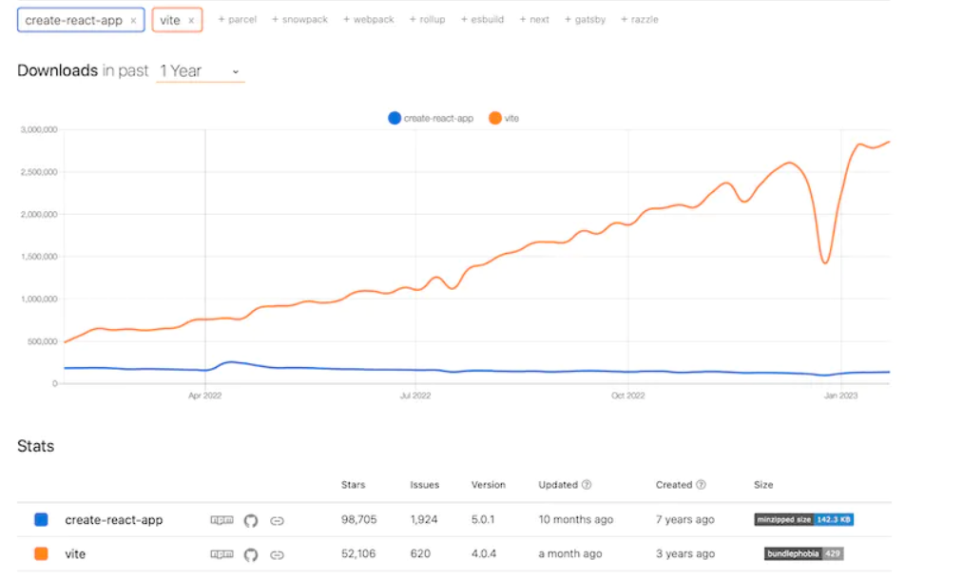
CLI vs Vite
Ostatni Rok dla Vite
+70%
Wzrost popularności co miesiąc
+1450%
Większa popularność względem CLI na początku 2023

Slide 19
Koniec Tematu Numer 1
Przydatne linki :
https://nodejs.org/en/download/ - Node.js do pobrania
https://reactjs.org/docs/getting-started.html/ - dokumentacja Reacta
https://vitejs.dev/guide/ - dokumentacja Vite
Źródło wiedzy :
https://ibaslogic.com/react-tutorial-for-beginners/

